Slide 1

Up in the Air
Serverless Computing With Azure Functions

Slide 2


2010
DDD & CQRS
2000
C#
1999
Dipl.Ing. Maschinenbau
1989
Softwareentwicklung mit dBase IV 1.5
1983
C64 / BASIC /SYS
@janekf
jan.fellien@devcrowd.de
janekf.blogspot.com
github.com/jfellien
github.com/devcrowd-team

Slide 3
Reverse Flash - Sia
Flash - Jan(ek)

Slide 4
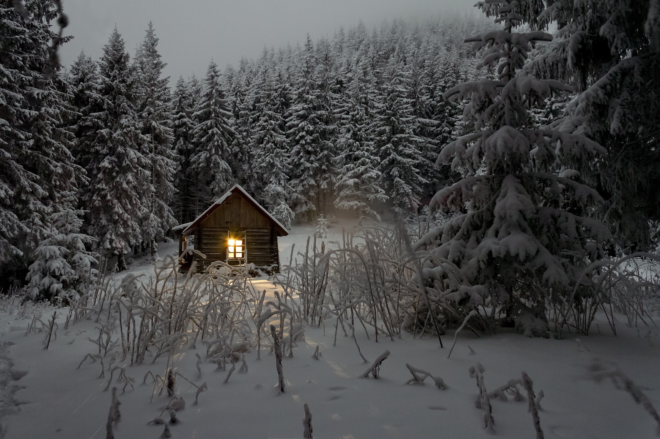
Notes:
Stellt euch bitte mal vor, ihr habt eine Familie gegründet und nun ist es an der Zeit einen eigenen Raum dafür zu schaffen. Es soll schön warm sein, Strom und Wasser angeschlossen werden und die Natur direkt vor der Tür. Ihr geht mit diesen Vorstellungen zu eurem Architekt eures Vertrauen und sagt ihm…

Slide 5
You wanna just live
Notes:
… du möchtest gern in den eigenen vier Wänden mit deiner neuen Familie wohnen. Mit Strom, Wasser und warm soll es sein.
Der Architekt reibt sich die Hände und freut sich, ein weiterer Auftrag winkt. Nach einigen Monaten Arbeit unterbreitet er euch folgendes Angebot…

Slide 6

Notes:
Schön sagst du, doch tatsächlich denkst du, ob der Architekt von allen guten Geistern verlassen ist uns stellst ihn zur Rede. Was hat er sich dabei gedacht, mit hunderten anderen in einem Haus und überhaupt, wo ist denn da die Romantik. Das richtet sich der Architekt auf und erklärt sich…

Slide 7
Infrastructure everywhere
Notes:
… hey, du brauchst doch für deine Wohnung Nachbarn, die machen dir die Wohnung warm und außerdem ist ein großes Haus mit vielen Mietern das einzig sinnvolle, wenn es um die Median, wie Strom und Wasser geht. Die Stadtwerke legen einem nur eine Leitung, wenn das Haus groß genug ist. Ja und dann der öffentliche Nahverkehr, sowie die Straßen, alles zu deinem Wohl. Wie möchtest du denn sonst nach Hause kommen? Da schau, das tolle Einkaufszentrum brauchst du auch, weil irgendwoher musst du doch die Lebensmittel und sonstigen Dinge des täglichen Bedarfs herholen.
Sprich, der Architekt hat aus deinem Wunsch nur zu wohnen gleiche eine Stadt gemacht.

Slide 8

DB
Web-Server
Feature
Messaging
Monitoring

Slide 9

DB
Web-Server
Feature
Messaging
Monitoring

Slide 10
Ceremonies
are annoying

Slide 11

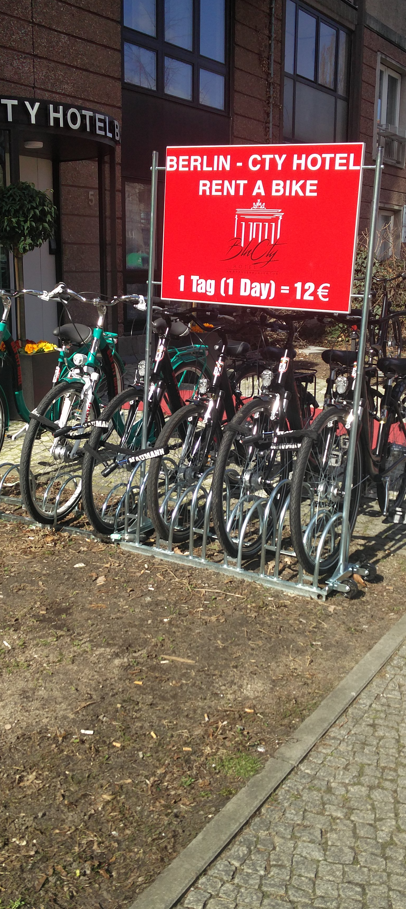
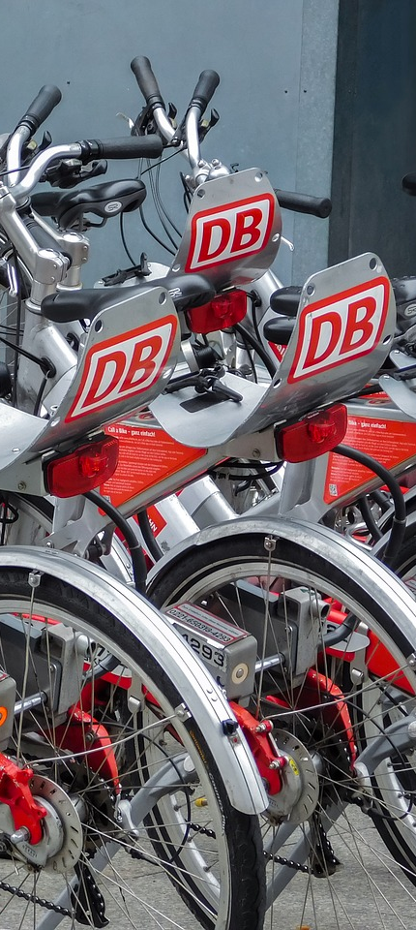
once upon a time…

Slide 13


Slide 14


Slide 15


Slide 16



VM
App Service
Functions

Slide 17

Focus

Slide 18

In Bindings
Trigger
Out Bindings

Slide 19
Function App
Trigger
function_1()
Output
Input
Trigger
function_2()
Output
Trigger
Input
function_3()

Slide 20

Function App
C#, F#, JavaScript, Python, Batch, PHP …
Hosting Plans
Serverless
Online Editor

Slide 21
Trigger
HTTP & Webhook
Storage (Blob & Queue)
Event & IoT Hub
Service Bus
E-Mail
…

Slide 22
In Binding
Storage (Blob & Table)
External File (FTP)
External Table (z.B. SQL Server)
DocumentDB
…

Slide 23
Out Binding
Storage (Blob, Table & Queue)
Event & Notification Hub
External File & Table
SMS & E-Mail
Service Bus
…

Slide 24

Demo

Slide 25
What else?
Deployment
Security
host.json

Slide 26
diakuiu
spacibo
xièxie
köszönöm
dziekuje
merci
tak
a dank
dank je we
gracias
danke
mauruuru
multumesc
kiitos
thank you
dekuji
grazie
tack
toda
hvala
tesekkur ederim
go raibh maith agat

